Slide 1
BASES EPISTEMOLÓGICAS DA CIÊNCIA MODERNA
-O USO QUE SE FAZ DA CIÊNCIA
-O DESENVOLVIMENTO HISTÓRICO DA CIÊNCIA(OS GREGOS)

Slide 2
Ciência,tecnologia e sociedade
A apropriação da ciência e tecnologia por corporações privadas submete-as a interesses de oligarquias financeiras e motivações que podem ser escusas.Deveríamos tornar a ciência e tecnologia sujeitas à avaliação e crítica permanente da sociedade,algo que não é utópico ,mas certamente depende da conjunção de muitos fatores.

Slide 3
Educação e democracia
Para conseguir tal objetivo,é necessária a existência de democracias razoavelmente representativas e de um elevado nível educacional em termos científicos,o que, por sua vez ,pressupõe grande ênfase no ensino de ciências em todos os níveis escolares.Isso envolve também a formação de profissionais críticos tanto para a ciência quanto para a educação.

Slide 4
Ciência e política
Há limitações para a ciência , tais como as da ética, que podem não aconselhar que se façam determinadas pesquisas - como a clonagem de seres humanos ou fazer com que animais sofram desnecessariamente.A ética liga a ciência à política e essa ligação se dá nos meios de comunicação ,nas discussões parlamentares,etc.-como para as aplicações pacíficas da energia nuclear, o controle de epidemias.

Slide 5
Ética
A decisão a tomar , e que deveria envolver o maior número de cidadãos possível , deveria ter em vista a questão geral da ética: isto será bom?Bom para a maioria das pessoas ou não?Bom no curto ou longo prazo?Um consenso refletirá sempre o grau de liberdade dos indivíduos dentro de uma sociedade ,bem como a responsabilidade que essa liberdade traz.

Slide 6
Uma visão pessimista de progresso
O homem não teria sabido fazer uso de sua capacidade de conhecer, causando tantos danos ao ambiente por exemplo,o que dá margem a uma visão pessimista do progresso.

Slide 7
A visão pessimista de Malthus
A obra de Malthus (1798) faz uma crítica ao crescimento e à noção de progresso.Ele adotou uma hipótese sem justificativa intrínseca,que foi a do crescimento de alimentos em inexorável progressão aritmética, em ritmo inferior ao do crescimento populacional,que se daria em proporção geométrica , criando a escassez e a miséria permanente. A solução seriam as guerras, a fome, as epidemias o controle da natalidade e a concorrência atuando como fatores de seleção , eliminando os mais pobres e incapazes de sobreviver.

Slide 8
Uma perspectiva de mudança
A resposta está na constatação de que o homem é uma espécie biológica que conseguiu ter consciência de sua historicidade, que reconhece e registra sua prática de mudanças no mundo,e pode partir desse registro para novas intervenções práticas.

Slide 9
Conhecimento e história da ciência
A ciência faz parte da busca pelo conhecimento ,especialmente quando esse conhecimento é comprovável ,e o conhecimento se modifica ao longo do tempo-a história da ciência mostra como se deu a transformação.

Slide 10
Uma visão crítica do desenvolvimento da ciência
A história crítica da ciência não pode se limitar aos registros de datas ,nomes, eventos ,ou seja,não deve ser puramente descritiva ,mas contribuir para levantar problemas que afetaram o desenvolvimento da ciência.Essa história ,assim entendida,se torna ela mesma um tipo de conhecimento em geral e do conhecimento científico em particular.

Slide 11
Os objetivos da história da ciência
Reconstruir o desenvolvimento de teorias e o uso da racionalidade em outras épocas , reviver sua própria contemporaneidade ,estudar as dúvidas , os erros e acertos na procura das verdades,ainda que transitórias e aproximativas,bem como analisar sua superação pela chegada de novas verdades-eis as tarefas da historiografia da ciência e da técnica.Essa história da ciência problematizante passa a ter um interesse permanente para todas as gerações ,até para os praticantes da ciência.

Slide 12
O conhecimento na Grécia
Encontramos na Grécia Antiga contribuições para a ciência .Arquimedes,Erastótenes e Aristarco(século IIIa.C.) desenvolveram a astronomia .Começou então a dissolução da visão cósmica antiga,propondo em seu lugar uma teoria heliocêntrica do sistema solar ,bastante desenvolvida e mantida em “hibernação” até a época do astrônomo polonês Nicolau Copérnico (1473-1543).

Slide 13
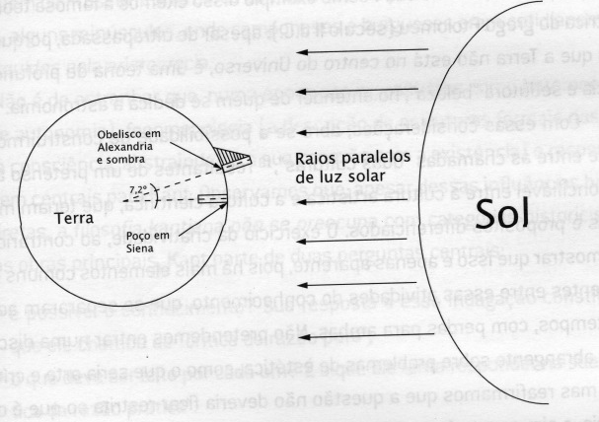
A medida da circunferência da Terra por Eratóstenes

Slide 14
Arquimedes
Foi o principal inspirador da matematização da natureza por exemplo na sua determinação dos centros de gravidade das figuras planas e sólidas,usando um cálculo matemático que é um predecessor do cálculo infinitesimal moderno,conseguindo tirar conclusões sobre um problema eminentemente prático:o projeto e a estabilidade de embarcações.Resolveu problemas importantes de mecânica e fluidodinâmica.

Slide 15
Outras civilizações
Várias civilizações desenvolveram saberes diversos ,como conhecimentos astronômicos , matemáticos e sobre os seres vivos.Algumas dessas civilizações ,como a chinesa,a babilônica e a egípcia,chegaram a resultados bastante avançados nos seus conhecimentos , com um repertório vasto de observações experimentais , mas mesmo todo esse conjunto elas não elaboraram teorias.Isso parece ter sido privilégio da Grécia,que chegou até mesmo à conjugação da matemática com a mecânica.

Slide 16
Razão e experiência na Grécia
Na formação educacional grega,a techné,ou técnica,pode ser entendida como uma conjunção da razão com a experiência.Há diversos exemplos dessa reunião de conhecimento teórico com técnicas aplicadas no tempo dos gregos.

Slide 17
Tales de Mileto(séc.VIa.C.)
Formulou o teorema conhecido com seu nome ,sobre a s proporções geradas quando duas retas transversais cortam um feixe de paralelas.

Slide 18
Hipócrates(460-377A.C.)
Médico que defendia a prognose (estudo que permite prever a evolução das doenças),ao mesmo tempo que se dedicava à sua terapêutica,valorizando também os aspectos psicológicos para a cura.

Slide 19
Aristarco
Concebeu um sistema heliocêntrico e mediu os diâmetros relativos do Sol,da Terra e da Lua ,chegando ao ponto de estimar um tamanho de nosso sistema solar.

Slide 20
Eratóstenes
Amigo e correspondente da Arquimedes ,que usou toda a teoria disponível e conseguiu medir a circunferência da Terra, chegando a um erro de apenas oitenta quilômetros por volta de 230a.C..

Slide 21
A mudança no alfabeto e a abstração
A quebra das sílabas pelos gregos em consoantes e vogais é que teria permitido expressar de forma escrita pensamentos cada vez mais complexos , com o desenvolvimento da gramática correspondente.Foi uma enorme revolução cultural. Ocorreram generalizações ,que levaram às abstrações ,como as que vamos encontrar em obras tipificadas pelos Elementos de Euclides,que são diferentes das coleções descritivas e repetitivas de problemas matemáticos dos egípcios ,babilônios e outros povos.

Slide 22
O pitagorismo
É das primeiras manifestações de um pensamento ansioso por explicar o universo por meio de princípios racionais ,sendo seu fundamento o de que tudo no Universo são números ,isto é, toda a realidade se exprime por meio de relações numéricas.

Slide 23
Questão
1.Cite argumentos em favor do estudo da história da ciência.
2.De que forma o bom uso da Ciência se relaciona com a prática democrática?

